Slide 1


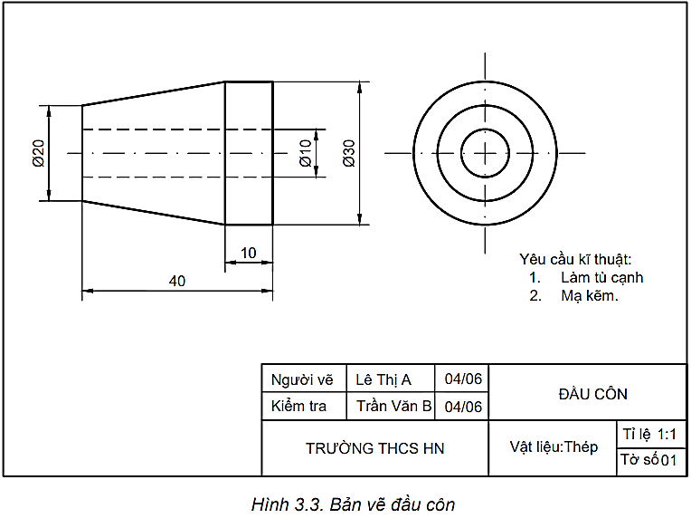
Đọc bản vẽ chi tiết đầu côn (Hình 3.3 SGK tr.21)

Slide 2
Trình tự đọc | Nội dung | Thông tin chi tiết đầu côn
1. Khung tên | - Tên gọi chi tiết - Vật liệu - Tỉ lệ | - Đầu côn - Thép - 1 : 1
2. Hình biểu diễn | - Tên gọi hình chiếu - Các hình biểu diễn khác (nếu có) | - Hình chiếu đứng, hình chiếu cạnh. - Không có hình biểu diễn khác.
3. Kích thước | - Kích thước chung của chi tiết. - Kích thước các phần của chi tiết. | - 40 × 30 × 20 - Hình dạng bên ngoài bao gồm một phần hình nón cụt và một phần hình trụ nối liền: ▪ Phần hình nón cụt (côn) có chiều dài 30 mm, đường kính đầu nhỏ 20 mm và đường kính đầu lớn 30 mm. ▪ Phần hình trụ dài 10 mm và có đường kính 30 mm. ▪ Bên trong chi tiết có một lỗ trụ có đường kính 10 mm.
4. Yêu cầu kĩ thuật | - Gia công - Xử lí bề mặt | - Làm tù cạnh - Mạ kẽm

Slide 3

...
CHÀO MỪNG CÁC EM ĐẾN VỚI BÀI HỌC MÔN CÔNG NGHỆ 8
GV : Nguyễn Thị Tuyết

Slide 4
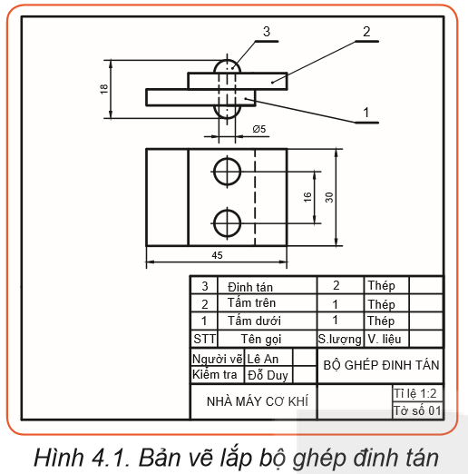

KHỞI ĐỘNG
Hình 4.1 thể hiện một số nội dung cơ bản của một bản vẽ lắp. Bản vẽ đó có những điểm khác biệt nào so với bản vẽ chi tiết?

Slide 5
KHỞI ĐỘNG
Bản vẽ lắp có nhiều chi tiết và bảng liệt kê từng chi tiết, bản vẽ lắp không có yêu cầu kĩ thuật, không ghi đầy đủ kích thước.

Slide 6
KHỞI ĐỘNG
Bản vẽ lắp của một sản phẩm là bản vẽ thể hiện hình dạng, cấu tạo của sản phẩm đó và vị trí tương quan giữa các chi tiết của sản phẩm.
Dùng làm tài liệu cho quá trình thiết kế, lắp ráp.

Slide 7

BÀI 4. BẢN VẼ LẮP

Slide 8
NỘI DUNG BÀI HỌC
01
02
Nội dung bản vẽ lắp
Đọc bản vẽ lắp

Slide 9


I. Nội dung bản vẽ lắp
Thảo luận nhóm đôi, đọc thông tin mục I, Hình 4.2 SGK tr.24 và trả lời câu hỏi:
Bản vẽ lắp là gì?
Trình bày sơ đồ nội dung bản vẽ lắp.
Khái niệm:
Bản vẽ lắp là bản vẽ kĩ thuật thể hiện một sản phẩm gồm nhiều chi tiết lắp ráp tạo thành.

Slide 10
I. Nội dung bản vẽ lắp
Sơ đồ nội dung bản vẽ lắp:
Hình biểu diễn
Bảng kê
BẢN VẼ LẮP
Khung tên
Kích thước

Slide 11

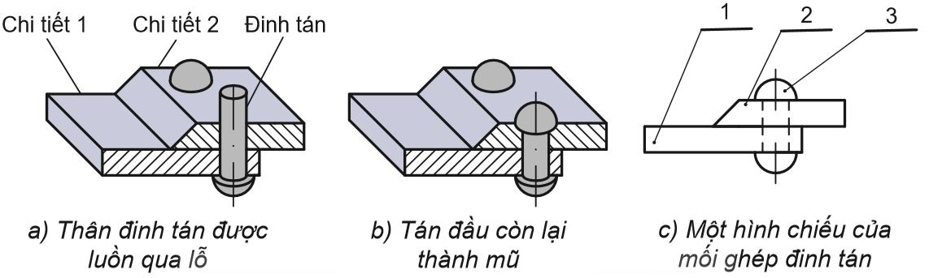
I. Nội dung bản vẽ lắp
Đọc mục Thông tin bổ sung SGK tr.25 để biết về 2 loại mối ghép thông dụng để ghép các chi tiết với nhau tạo thành cụm chi tiết: ghép bằng đinh tán và ghép bằng bu lông, đai ốc.
Hình 4.3. Mối ghép đinh tán

Slide 12
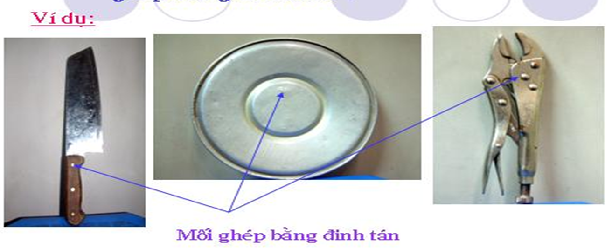
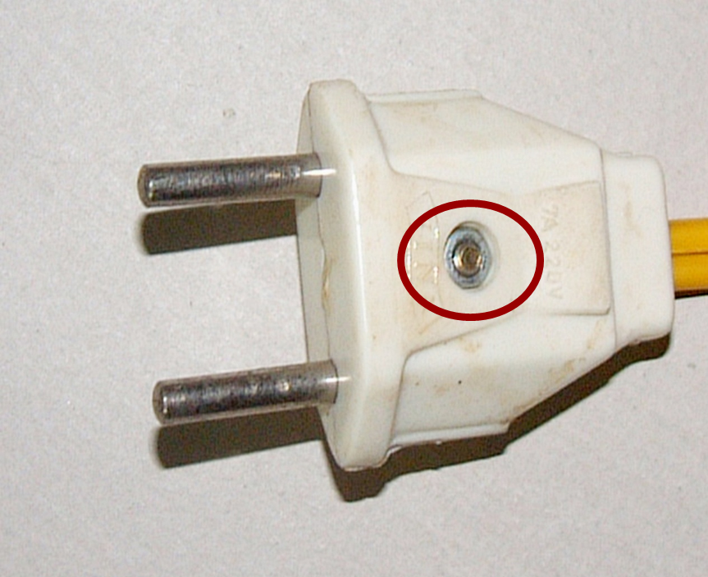
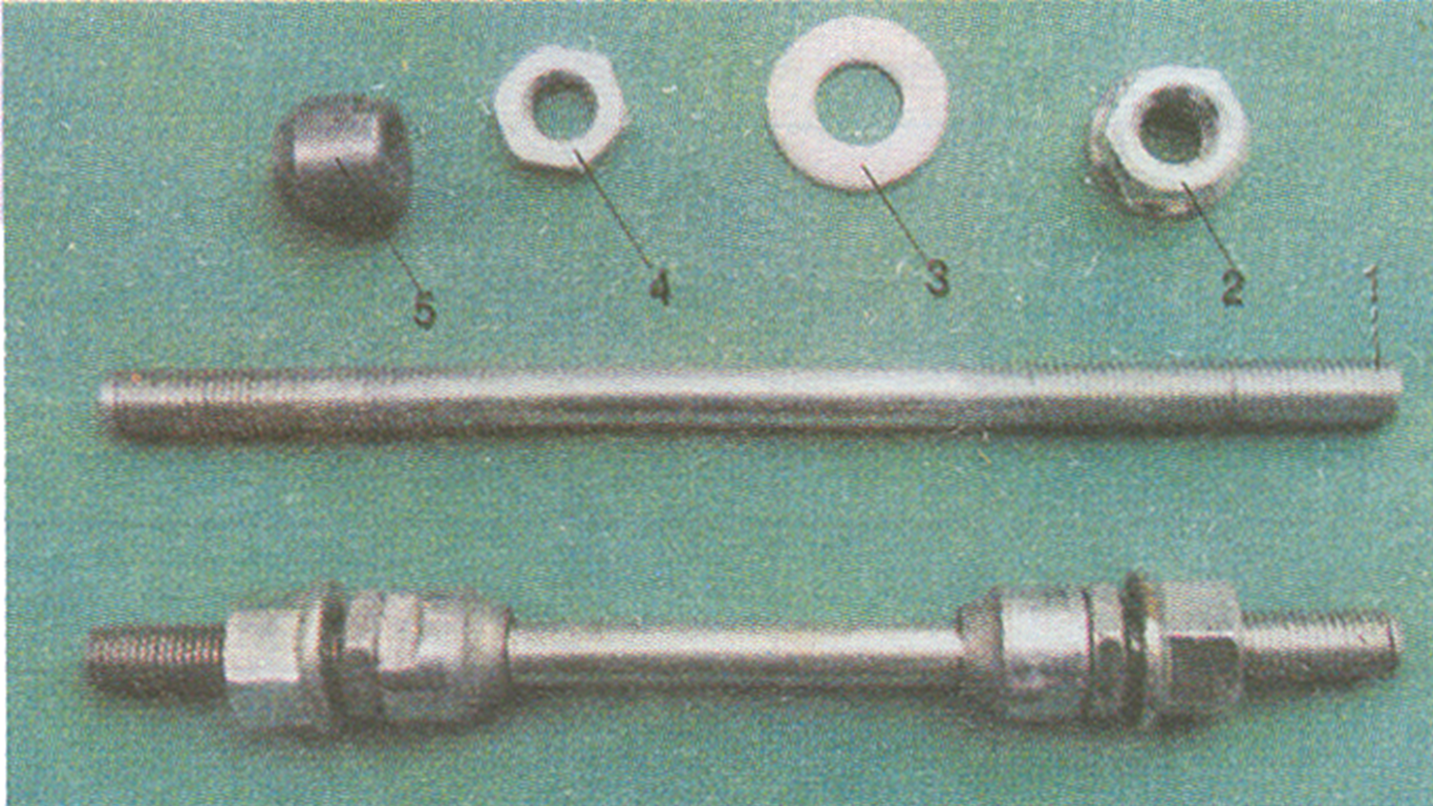
Mối ghép bu lông, đai ốc

Slide 13
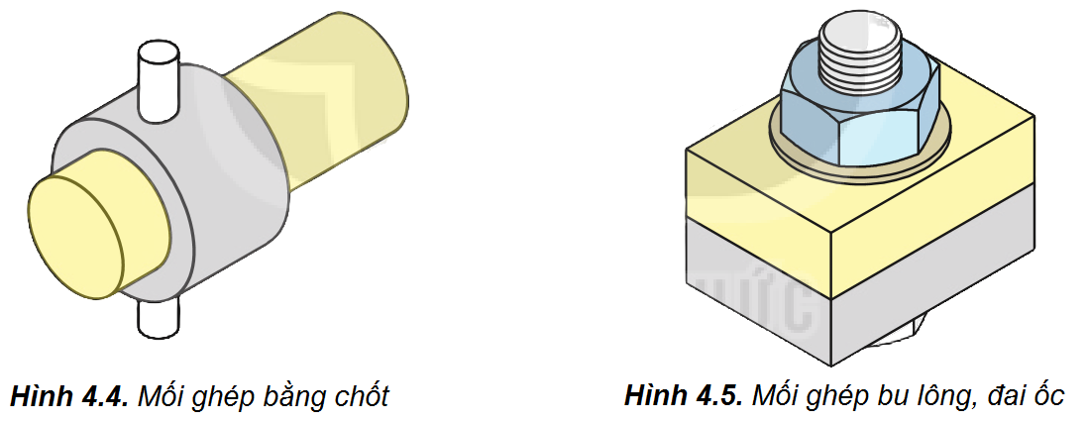
I. Nội dung bản vẽ lắp
Đọc mục Thông tin bổ sung SGK tr.25 để biết về 2 loại mối ghép thông dụng để ghép các chi tiết với nhau tạo thành cụm chi tiết: ghép bằng đinh tán và ghép bằng bu lông, đai ốc.

Slide 14
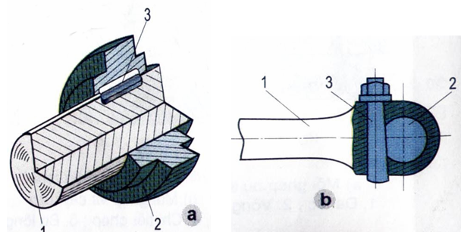
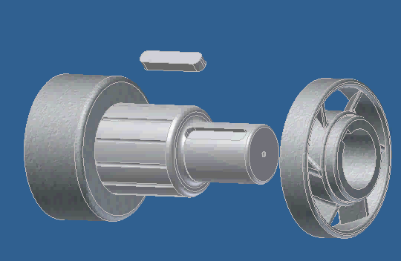
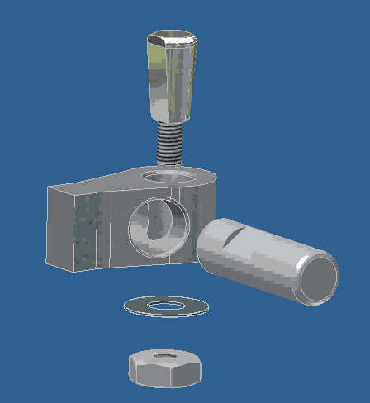
Mối ghép bằng then
Mối ghép bằng chốt

Slide 15

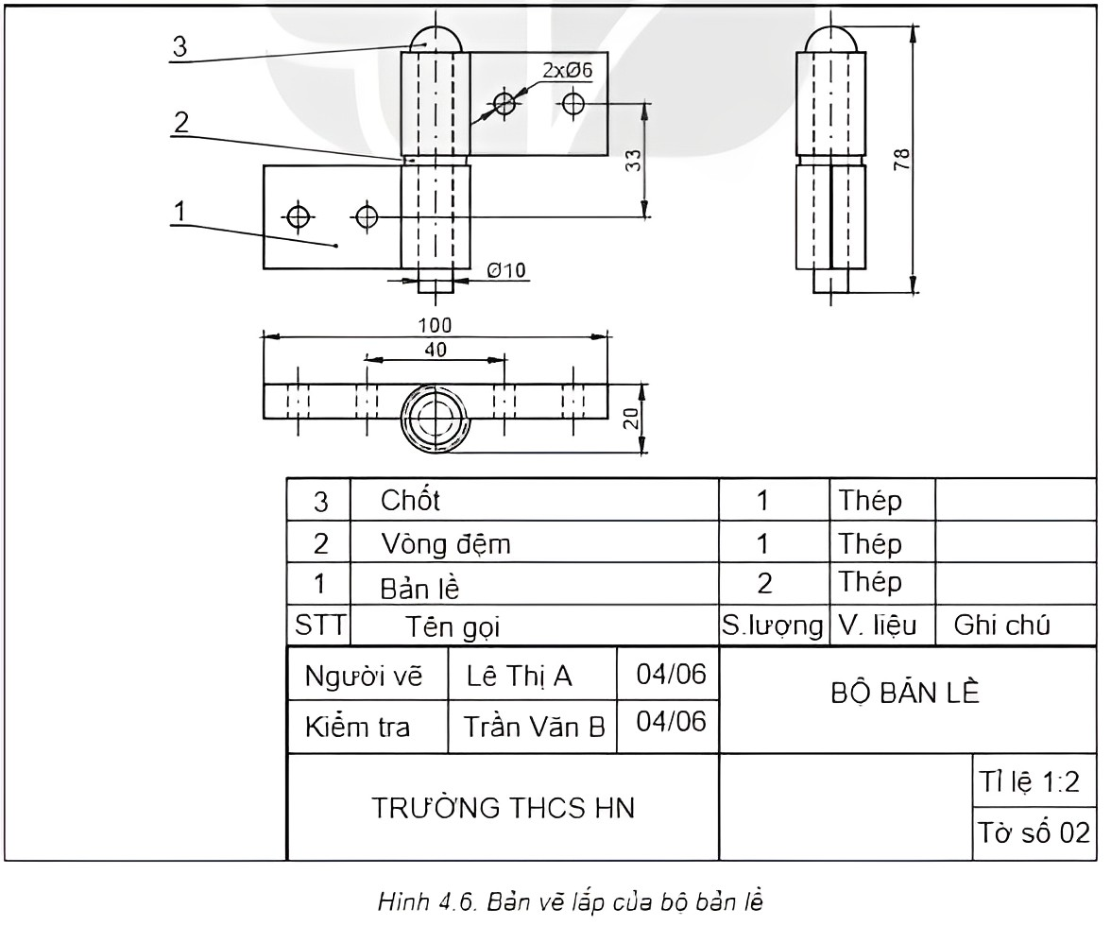


II. Đọc bản vẽ lắp
Thảo luận theo nhóm, đọc nội dung mục II kết hợp quan sát Hình 4.6 SGK tr.25, 26 và trả lời câu hỏi:
Nêu trình tự đọc bản vẽ lắp.

Slide 16
II. Đọc bản vẽ lắp
Trình tự đọc bản vẽ lắp:
Khung tên
Bảng kê
Hình biểu diễn
Tổng hợp
Phân tích chi tiết
Kích thước

Slide 17
1.Trình bày trình tự đọc bản vẽ lắp
2. Đọc bản vẽ lắp bộ bản lề theo bảng 4.1
Trình tự đọc | Nội dung đọc | Kết quả đọc bản vẽ vòng đệm
Bước 1. Khung tên: | + Tên gọi sản phẩm + Tỉ lệ bản vẽ | - Bộ bản lề. - Tỉ lệ: 1:2
Bước 2. Bảng kê | Tên gọi chi tiết và số lượng | Bản lề(1), số lượng 2 -Vòng đệm (2), số lượng 1. - Chốt (3), số lượng 1
Bước 3. Hình biểu diễn | - Hình chiếu - Các hình biểu diễn khác | - Hình chiếu đứng. - Hình chiếu bằng. - Hình chiếu cạnh
Bước 4. Kích thước: | + Kích thước chung: chiều dài, rộng và chiều cao của toàn bộ sản phẩm + Kích thước lắp ráp: kích thước chung của hai chi tiết lắp với nhau. + Kích thước xác định khoảng cách giữa các chi tiết. | - 100; 20; 78 - Kích thước lắp giữa chi tiết (3) với các chi tiết (1), (2) đều là đường kính 10 - 40; 33
Bước 5. Phân tích chi tiết | Vị trí của các chi tiết | Tô màu các chi tiết như hình 4.7
Bước 6. Tổng hợp | + Trình tự tháo | - Tháo chi tiết 1 bên dưới -2-chi tiết 1 ở trên-3 - Lắp chi tiết 3-chi tiết 1 phía trên-2-chi tiết 1 dưới

Slide 18

LUYỆN TẬP
Câu 1: Trong bản vẽ lắp thể hiện mấy nội dung?
A. 2
B. 3
C. 4
C. 4
D. 5

Slide 19
LUYỆN TẬP
Câu 2: Trình tự đọc bản vẽ lắp là
A. Khung tên, bảng kê, hình biểu diễn, kích thước, phân tích chi tiết, tổng hợp.
A. Khung tên, bảng kê, hình biểu diễn, kích thước, phân tích chi tiết, tổng hợp.
B. Khung tên, hình biểu diễn, bảng kê, kích thước, phân tích chi tiết, tổng hợp.
C. Khung tên, hình biểu diễn, bảng kê, phân tích chi tiết, kích thước, tổng hợp.
D. Hình biểu diễn, khung tên, bảng kê, phân tích chi tiết, kích thước, tổng hợp.

Slide 20
LUYỆN TẬP
Câu 3: Mối ghép bằng ren là
A. Mối ghép tháo được, sử dụng để ghép hai hay nhiều chi tiết có chiều dày không lớn hơn nhau.
A. Mối ghép tháo được, sử dụng để ghép hai hay nhiều chi tiết có chiều dày không lớn hơn nhau.
B. Mối ghép được sắp xếp xen kẽ, chồng lên nhau thành một dải.
C. Mối ghép không tháo được, sử dụng để ghép các chi tiết giống nhau, có kích thước bằng nhau.
D. Thường được dùng để ghép chi tiết dạng tấm.

Slide 21
LUYỆN TẬP
Câu 4: Tìm hiểu số lượng, vật liệu của một chi tiết trong bản vẽ lắp ở nội dung nào?
A. Khung tên
B. Bảng kê
B. Bảng kê
C. Hình biểu diễn
D. Phân tích chi tiết

Slide 22
LUYỆN TẬP
Câu 5: Đây là gì?
A. Mối ghép bằng ren
B. Mối ghép bằng đinh tán
C. Mối ghép bằng
đai ốc
D. Mối ghép bằng chốt
D. Mối ghép bằng chốt

Slide 23

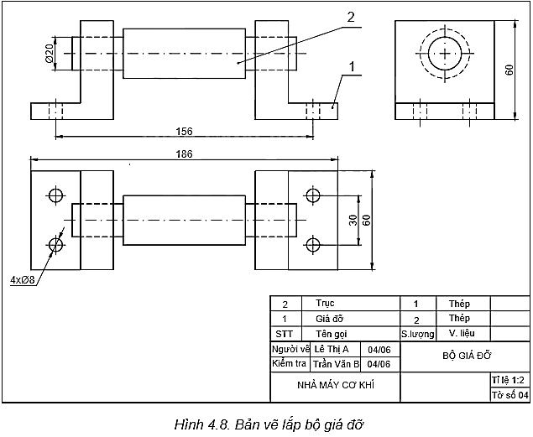
...
Đọc bản vẽ lắp bộ giá đỡ (Hình 4.8) theo trình tự trên Bảng 4.1 (kẻ bảng theo mẫu Bảng 4.1 vào vở và ghi phần trả lời vào bảng).

Slide 24
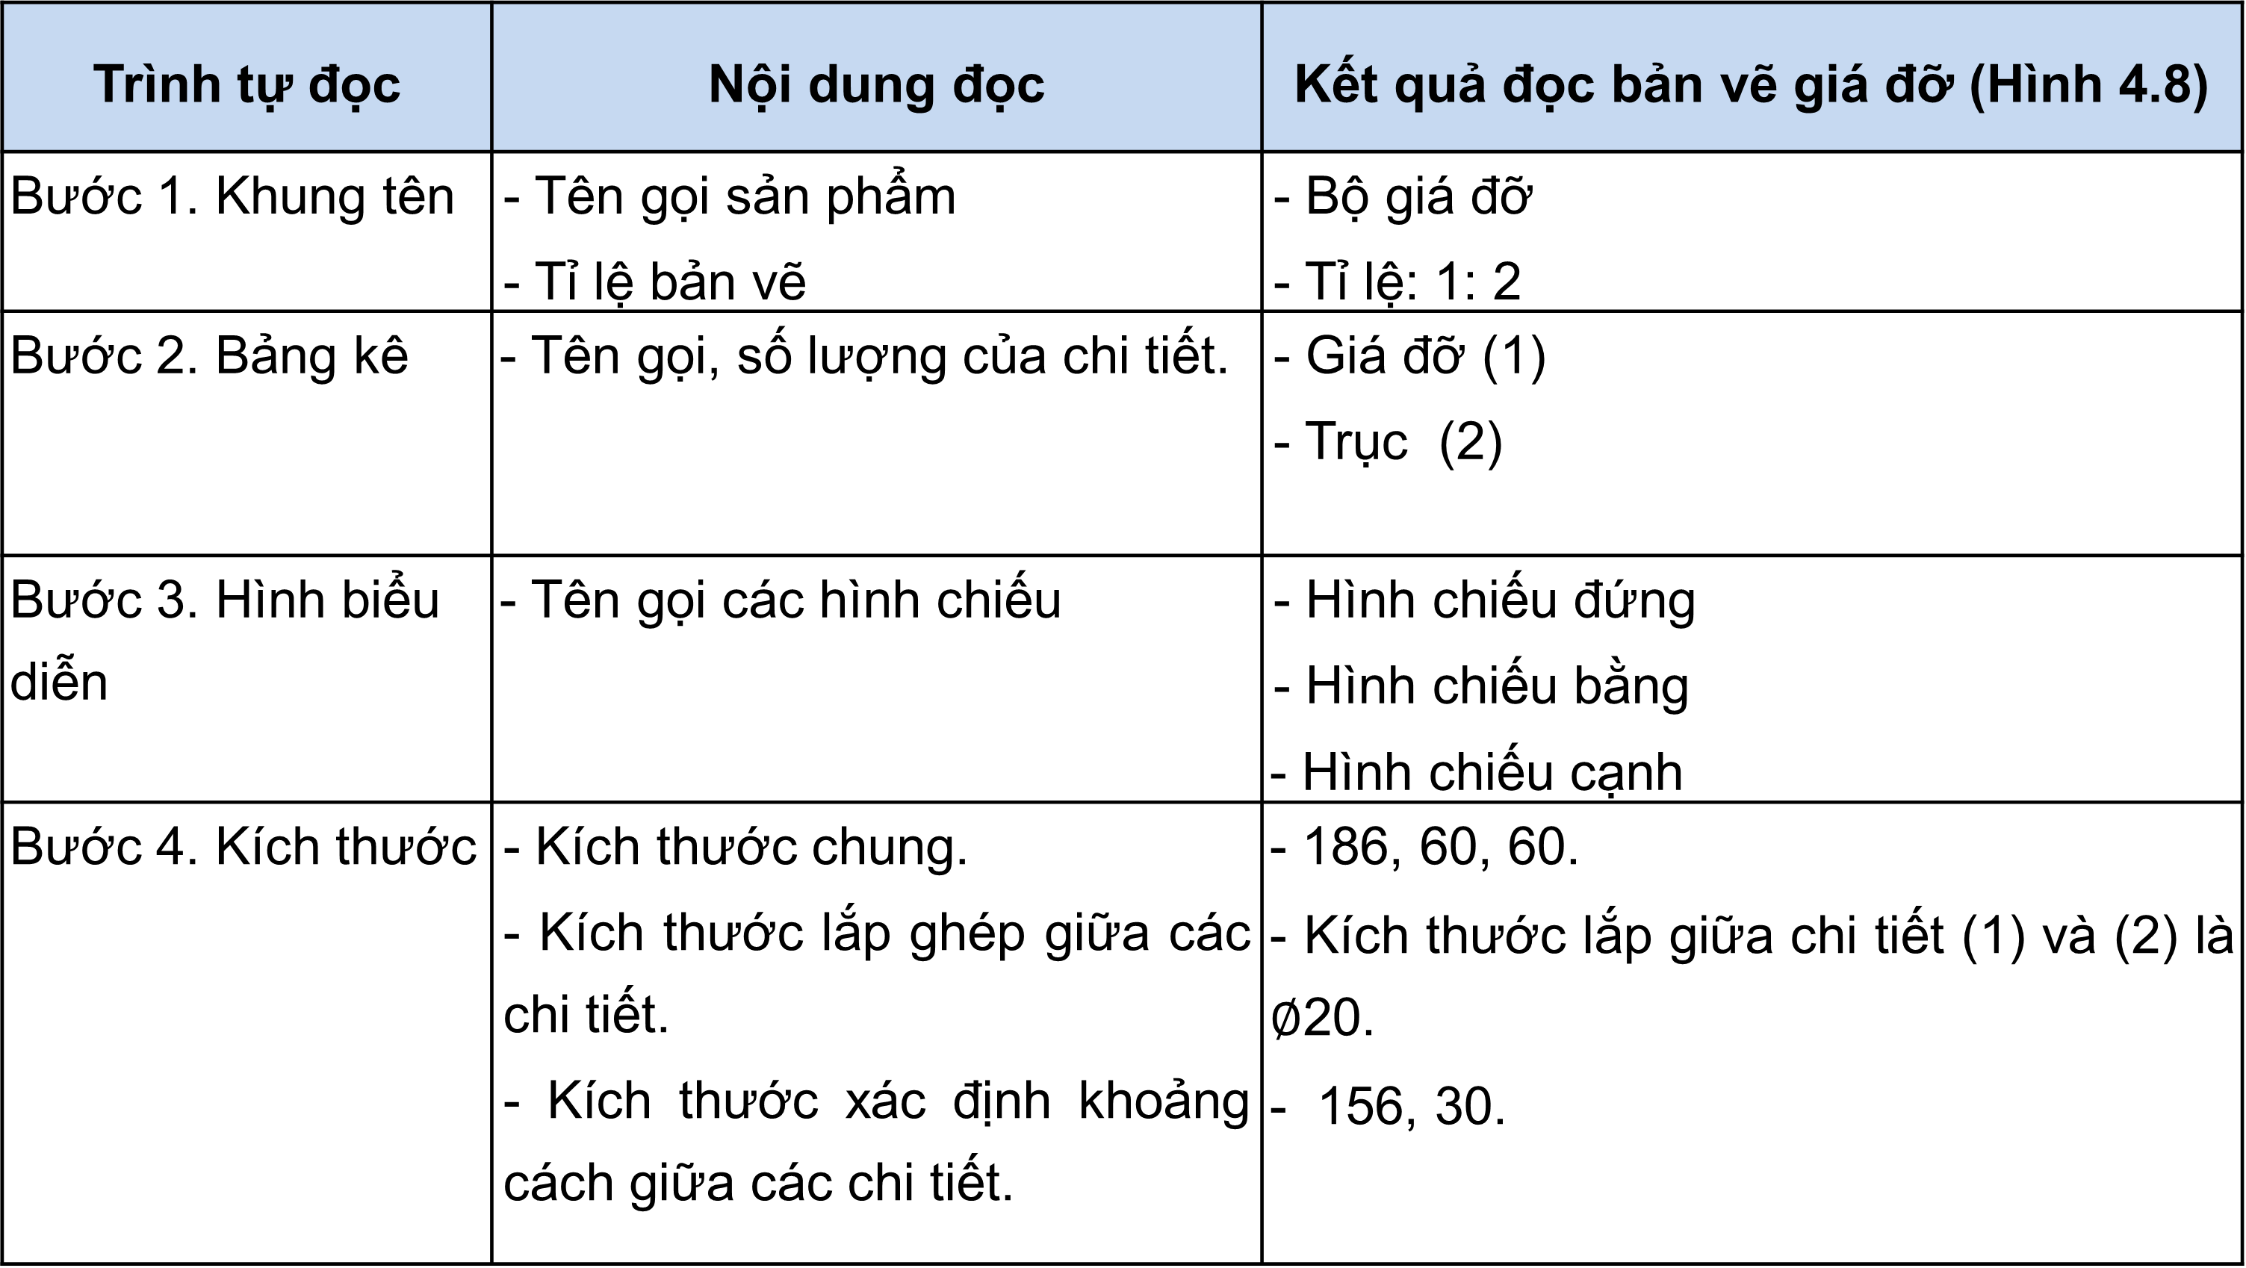
Trình tự đọc | Nội dung đọc | Kết quả đọc bản vẽ giá đỡ (Hình 4.8)
Bước 1. Khung tên | - Tên gọi sản phẩm - Tỉ lệ bản vẽ | - Bộ giá đỡ - Tỉ lệ: 1: 2
Bước 2. Bảng kê | - Tên gọi, số lượng của chi tiết. | - Giá đỡ (1) - Trục (2)
Bước 3. Hình biểu diễn | - Tên gọi các hình chiếu | - Hình chiếu đứng - Hình chiếu bằng - Hình chiếu cạnh
Bước 4. Kích thước | - Kích thước chung. - Kích thước lắp ghép giữa các chi tiết. - Kích thước xác định khoảng cách giữa các chi tiết. | - 186, 60, 60. - Kích thước lắp giữa chi tiết (1) và (2) là $∅$20. - 156, 30.

Slide 25
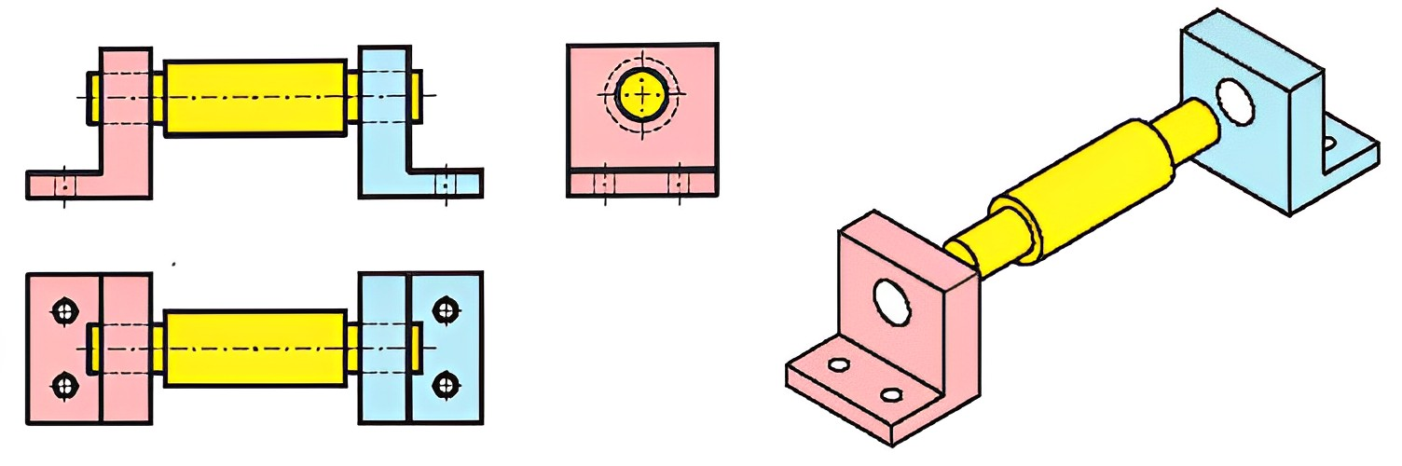
Trình tự đọc | Nội dung đọc | Kết quả đọc bản vẽ giá đỡ (Hình 4.8)
Bước 5. Phân tích chi tiết | - Phân biệt ranh giới của từng chi tiết trên mỗi hình biểu diễn. | - Tô màu chi tiết như Hình 4.1 dưới đây để phân biệt ranh giới mỗi chi tiết.
Bước 6. Tổng hợp | - Trình tự tháo lắp các chi tiết. | - Tháo chi tiết: 1 - 2 - Lắp chi tiết: 1 – 2
Hình 4.1. Tô màu mỗi chi tiết

Slide 26


VẬN DỤNG
Lựa chọn một sản phẩm đơn giản trong gia đình và cho biết sản phẩm đó được tạo bởi bao nhiêu chi tiết? Vai trò của từng chi tiết trong sản phẩm.

Slide 27

HƯỚNG DẪN VỀ NHÀ
01
02
03
Ghi nhớ kiến thức đã học trong bài
Hoàn thành bài tập phần Vận dụng
Đọc trước bài mới Bài 5: Bản vẽ nhà

Slide 28


CẢM ƠN CÁC EM ĐÃ
THEO DÕI BÀI GIẢNG HÔM NAY!

